Slide 1
GV: Nguyễn Thị Hiền
Chương 1: KHÁI QUÁT CHUNG VỀ VĂN HÓA ẨM THỰC (tt)

Slide 2

NỘI DUNG
1
KHÁI NIỆM
CÁC YẾU TỐ ẢNH HƯỞNG ĐẾN VH ẨM THỰC
2
KQ CHUNG VỀ CÁC NỀN VH ẨM THỰC LỚN TRÊN TG
3

Slide 3
3. KQ CHUNG VỀ CÁC NỀN VH ẨM THỰC LỚN TRÊN TG
3.1. Khu vực Châu Á
Đây là vùng hầu hết chịu ảnh hưởng của nền văn hóa văn minh Trung Hoa.
Khu vực này chiếm một số lượng dân số rất lớn (30% dân số thế giới)

Slide 4
3.1. Khu vực Châu Á
Cơ cấu bữa ăn
Người Châu Á thường ăn 3 bữa 1 ngày:
Bữa sáng
Bữa trưa
Bữa tối
Trong bữa ăn, thứ tự các món ăn không cần tuân theo trật tự chặt chẽ

Slide 5
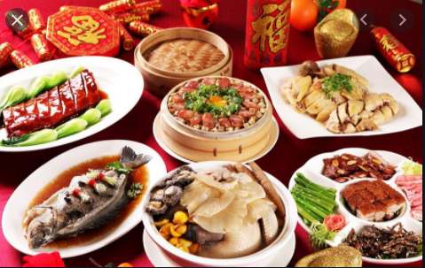
Mâm cơm người Trung Quốc

Slide 6
3.1. Khu vực Châu Á
Dụng cụ ăn uống
Người Châu Á dùng bát, đũa để ăn cơm; ly, tách để uống trà
Bát để ăn cơm là loại bát nhỏ, sâu lòng, đường kính từ 10-12cm
Đũa: thông thường vuốt nhỏ 1 đầu, đầu nhỏ thường để gắp, dài từ 20-25cm. Thường được làm từ gỗ, tre, nhữa, inox…

Slide 7
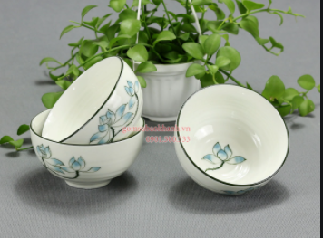
3.1. Khu vực Châu Á
Dụng cụ ăn uống

Slide 8
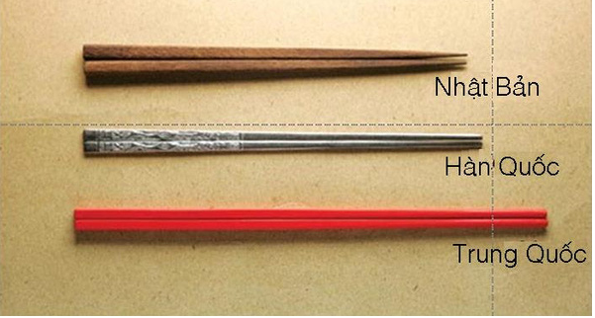
3.1. Khu vực Châu Á
Dụng cụ ăn uống

Slide 9
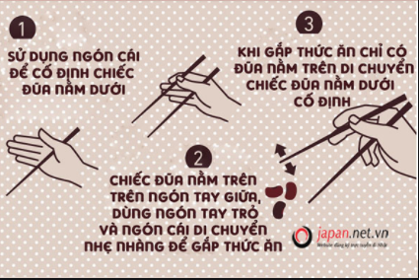

Slide 10
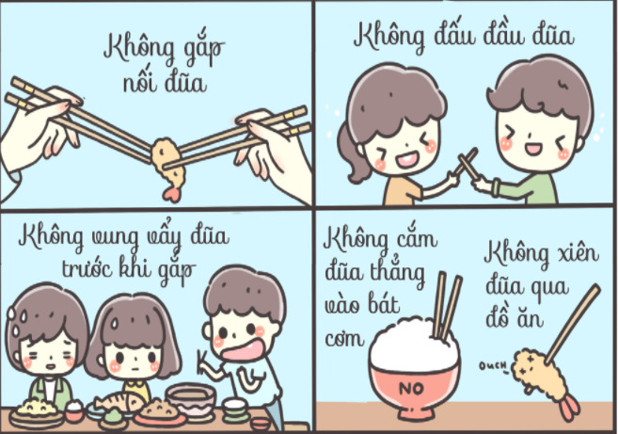
Lưu ý trong sử dụng đũa

Slide 11
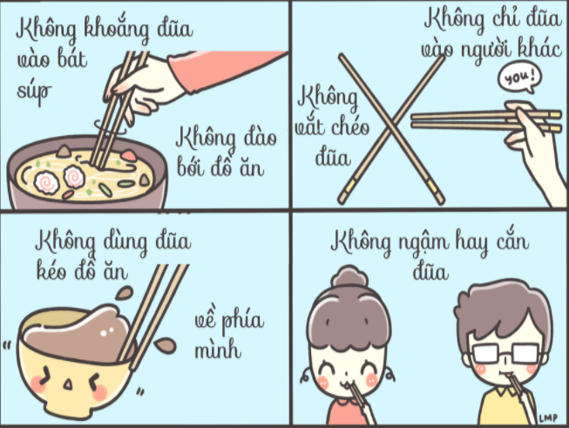
Lưu ý trong sử dụng đũa

Slide 12
3.1. Khu vực Châu Á
Nguyên liệu trong chế biến món ăn:
Gạo là là lương thực chính trong các món ăn, gạo được dùng để nấu thành cơm và đóng vai trò rất quan trọng trong bữa ăn.
Gạo còn được dùng ở dạng bột làm nhiều loại bánh khác nhau.

Slide 13
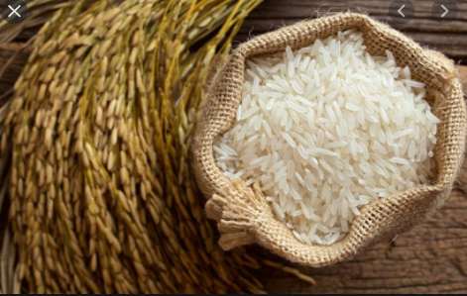
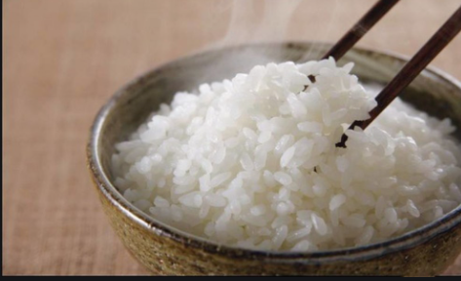
3.1. Khu vực Châu Á
Nguyên liệu trong chế biến món ăn:

Slide 14
3.1. Khu vực Châu Á
Nguyên liệu trong chế biến món ăn:
Trong bữa ăn sau cơm là rau củ quả và các loại thịt từ động vật
Trong bữa ăn sử dụng nhiều loại gia vị tạo mùi và tạo vị như: tạo vị hăng, cay, mặn ngọt của ớt, tiêu, muối, mắm, đường, hành tỏi...dùng để tẩm ướp, chấm kèm với thức ăn

Slide 15
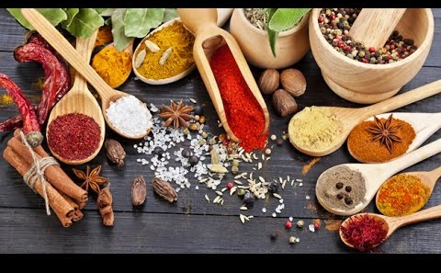
3.1. Khu vực Châu Á
Nguyên liệu trong chế biến món ăn:

Slide 16
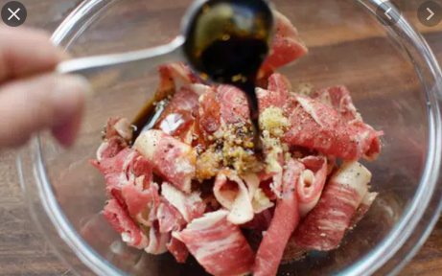
3.1. Khu vực Châu Á
Nguyên liệu trong chế biến món ăn:
- Khâu tẩm ướp gia vị trong kỹ thuật chế biến món ăn đóng vai trò hết sức cầu kỳ, việc tẩm ướp gia vị trở thành bí quyết riêng của người đầu bếp

Slide 17
3.1. Khu vực Châu Á
Phương pháp chế biến món ăn:
Các món ăn châu Á rất phong phú, đa dạng về chủng loại và chất lượng, không có một quốc gia nào có thể thống kê hết món ăn của đất nước mình. Vì thế phương pháp chế biến cũng rất phong phú và đa dạng nhưng chủ yếu là ninh, rán, luộc, kho, rim,quay, ...

Slide 18
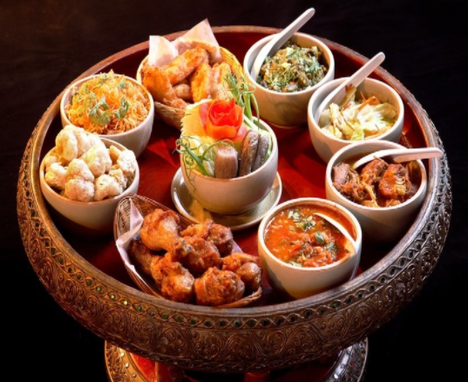
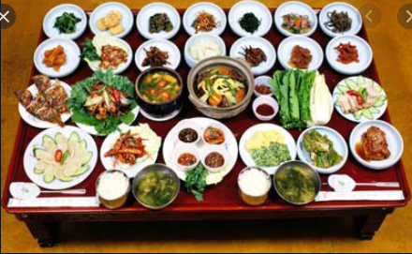
3.1. Khu vực Châu Á
Cách trình bày món ăn:
Bữa ăn được trình bày theo mâm, toàn bộ thức ăn được bày hết lên bát, đĩa và bày ra mâm để thể hiện sự thịnh soạn của bữa ăn

Slide 19
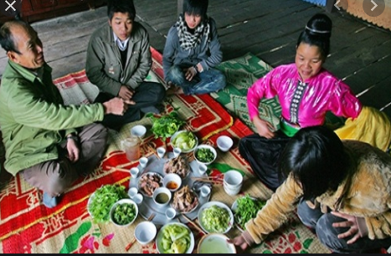
3.1. Khu vực Châu Á
Ứng xử trong ăn uống:
Người Châu Á ngồi khoanh chân trên giường, hoặc ngồi chiếu bên mâm thức ăn hoặc dùng bàn ăn để ngồi.

Slide 20
3.1. Khu vực Châu Á
Ứng xử trong ăn uống:
Trước và trong khi ăn người châu Á có phong tục là chủ nhà thường mời và gắp thức ăn cho khách, người có địa vị thấp hơn phải mời và ăn sau người có địa vị cao hơn.

Slide 21
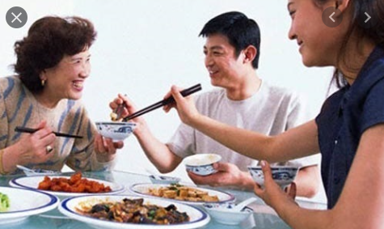
3.1. Khu vực Châu Á
Ứng xử trong ăn uống:

Slide 22
3.2. Khu vực Châu Âu
Cơ cấu bữa ăn:
Người châu Âu 1 ngày ăn 6 bữa gồm 3 bữa chính và 3 bữa phụ
Bữa sáng
Bữa phụ sáng (Tea break )
Bưa trưa
Bữa phụ chiều (Tea break )
Bữa tối
Bữa phụ tối (supper)

Slide 23
3.2. Khu vực Châu Âu
Cơ cấu bữa ăn:
Thông thường, khẩu phần ăn sáng của người châu Âu thường bao gồm 3 thành phần chính là: tinh bột (ngũ cốc, bánh mì), thức ăn kèm (mứt, trứng, bơ, salad, hoa quả…) và đồ uống (coffee, nước hoa quả, sữa)

Slide 24
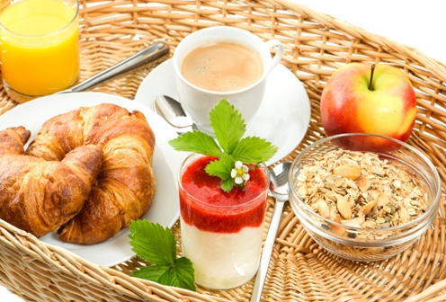
3.2. Khu vực Châu Âu
Bữa sáng

Slide 25
3.2. Khu vực Châu Âu
Cơ cấu bữa ăn:
Thông thường, khẩu phần ăn sáng của người châu Âu thường bao gồm 3 thành phần chính là: tinh bột (ngũ cốc, bánh mì), thức ăn kèm (mứt, trứng, bơ, salad, hoa quả…) và đồ uống (coffee, nước hoa quả, sữa)

Slide 26
3.2. Khu vực Châu Âu
Dụng cụ trong ăn uống:
Dùng đĩa để dựng thức ăn, dùng dao, nĩa thìa, để cắt thức ăn và cho lên miệng, do đó trên bàn ăn bao giờ cũng dọn tối thiểu mỗi người 1 dĩa, một dao, một muỗng, 1 nĩa.
Mỗi bộ đồ ăn chỉ dùng cho 1 món đặc biệt sau khi ăn xong món tanh phải thay bộ đồ ăn mới.

Slide 27
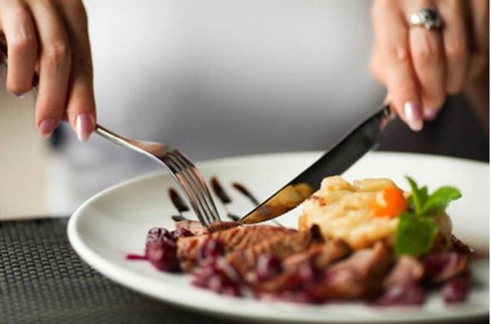
3.2. Khu vực Châu Âu
Dụng cụ trong ăn uống:

Slide 28
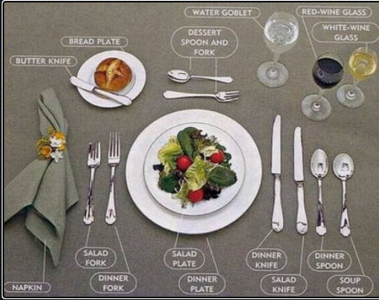
3.2. Khu vực Châu Âu

Slide 29
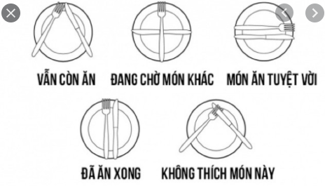
3.2. Khu vực Châu Âu

Slide 30
3.2. Khu vực Châu Âu
Nguyên liệu chế biến món ăn:
Bột mì được dùng làm lương thực chính để làm bánh, từ bột mì nười ta làm ra rất nhiều loại bánh khác nhau từ các loại bánh mặn đến các loại bánh ngọt dùng để ăn trong các bữa chính, trong bữa phụ, trong các bữa liên hoan…

Slide 31
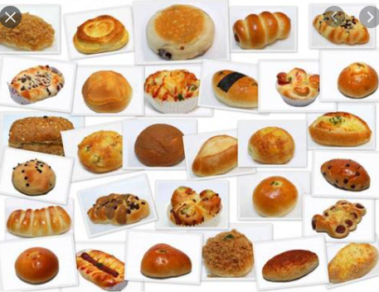
3.2. Khu vực Châu Âu
Nguyên liệu chế biến món ăn:

Slide 32
3.2. Khu vực Châu Âu
Nguyên liệu chế biến món ăn:
Người châu Âu dùng tất cả các nguyên liệu để chế biến thức ăn nhưng trong đó dùng nhiều nhất là sữa và các sản phẩm từ sữa bò như: sữa tươi, phô mai, bơ….và dầu thực vật.

Slide 33
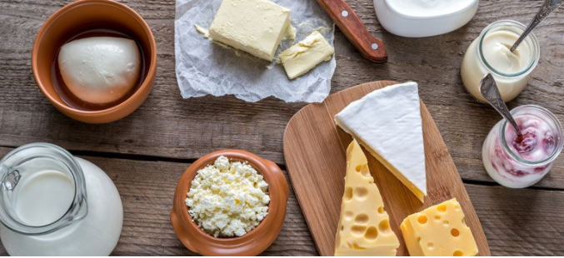
3.2. Khu vực Châu Âu
Nguyên liệu chế biến món ăn:

Slide 34
3.2. Khu vực Châu Âu
Phương pháp chế biến:
Sử dụng nhiều phương pháp chế biến khác nhau do vậy tạo ra rất nhiều món ăn ngon và phong phú phổ biến nhất là phương pháp nướng, quay, bỏ lò, hầm…họ ít ăn món nấu, món xào.

Slide 35
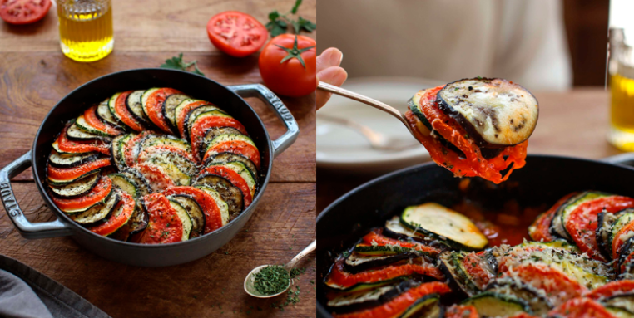
3.2. Khu vực Châu Âu
Rau củ đút lò

Slide 36
3.2. Khu vực Châu Âu
Phương pháp chế biến:
Các món ăn thường có vị ngọt tự nhiên của xương, thịt, rau củ thực phẩm , không bao giờ họ dùng mì chính để tăng thêm vị ngọt. Món ăn có vị mặn thấp, ít muối, nổi mùi thơm của thực phẩm và các gia vị tự nhiên của rượu

Slide 37
3.2. Khu vực Châu Âu
Cách trình bày bữa ăn:
Thức ăn được phục vụ theo món, theo 1 trình tự nhất định tương đối nghiêm ngặt và chia theo từng suất ăn, không ăn chung
Món khai vị
Món chính
Tráng miệng

Slide 38
3.2. Khu vực Châu Âu
Ứng xử trong ăn uống:
Từ xưa người châu Âu dùng bàn để ngồi ăn. Người có vị trí cao nhất bao giờ cũng được ưu tiên ngồi vị trí trang trọng nhất và luôn được chú ý để tiếp thức ăn, đồ uống đầu tiên.

Slide 39
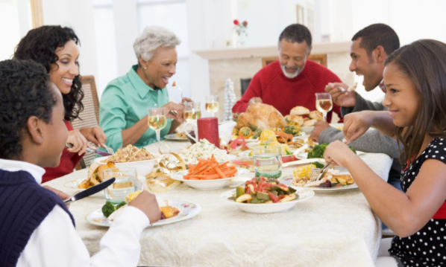
3.2. Khu vực Châu Âu
Ứng xử trong ăn uống:

Slide 40
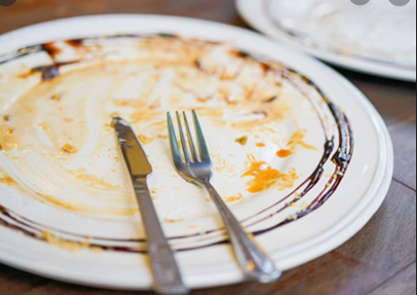
3.2. Khu vực Châu Âu
Ứng xử trong ăn uống:
Mỗi người sẽ tự lấy món ăn hoặc nhận món ăn mà mình thích và ăn đến hết, không để thừa. Họ không bao giờ nài ép nhau như người châu Á.

Slide 41
GIAO BÀI
Tìm hiểu văn hóa ẩm thực ở địa phương?
Nguyên liệu sử dụng
Phương pháp chế biến
…

Slide 42


